Slide 1
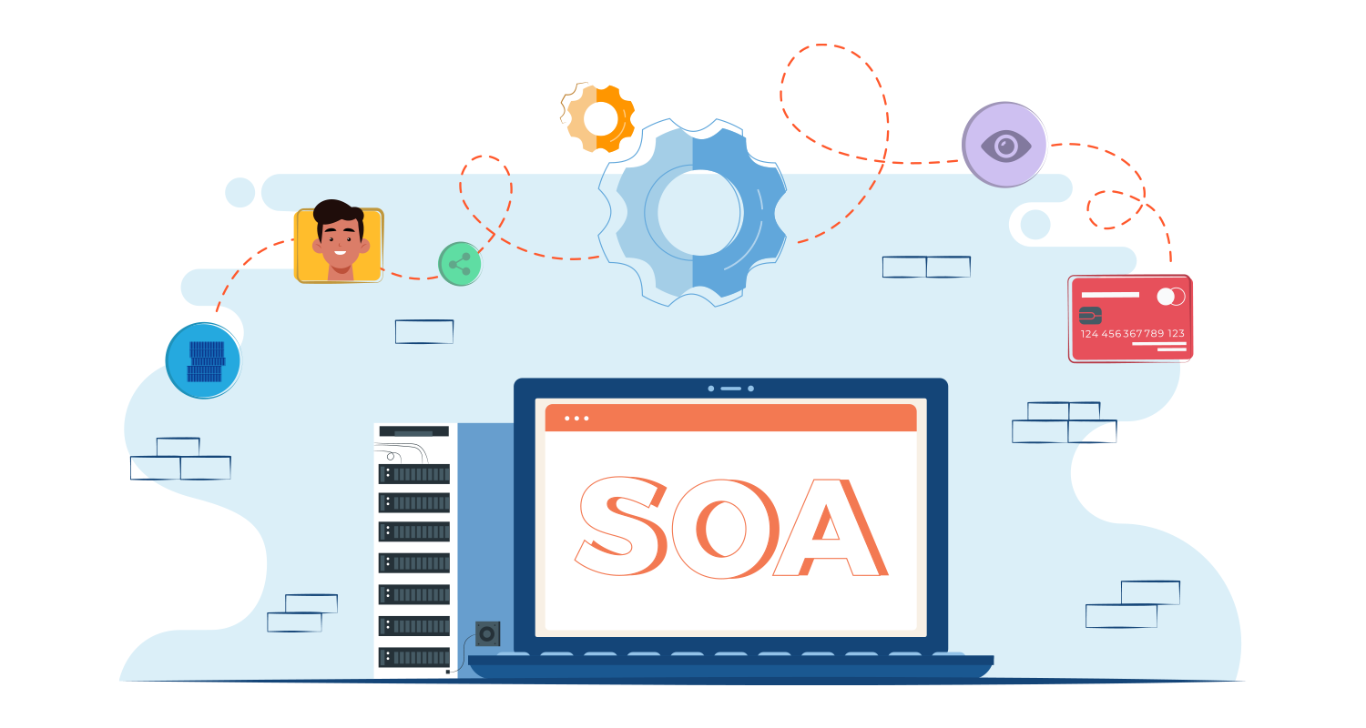
Service-Oriented Architecture
Длубік Владислав

Slide 2

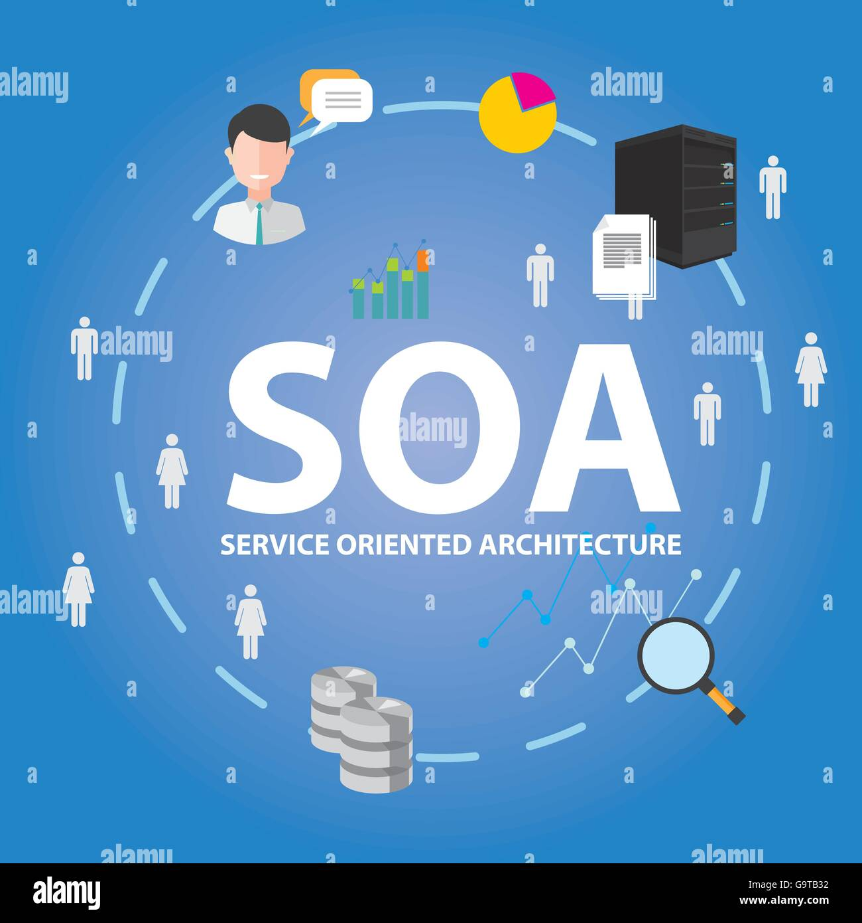
Service-Oriented Architecture (SOA) (архітектура, орієнтована на сервіси) - це підхід до розробки програмного забезпечення, де програмні компоненти, відомі як сервіси, надають функціональні можливості іншим компонентам через стандартизовані протоколи комунікації.

Slide 3
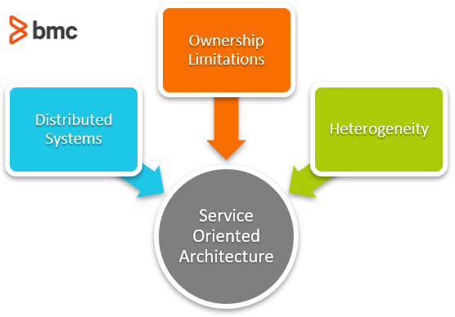
У SOA, програмне забезпечення розбивається на незалежні сервіси, які представляють окремі функціональні або бізнес-логічні частини системи.
Кожен сервіс може виконувати конкретну операцію або набір операцій, і він може бути доступним для використання іншими компонентами програмного забезпечення через визначений інтерфейс.

Slide 4
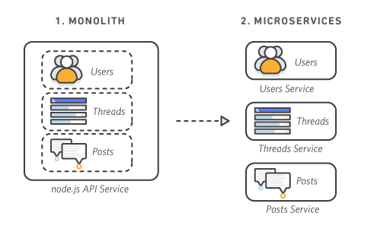
Які переваги сервіс-орієнтованої архітектури?
Найбільша місія JSON
Сервіс-орієнтована архітектура (SOA) має низку переваг перед традиційними монолітними архітектурами, де всі процеси виконуються як єдине ціле. Ось деякі з переваг SOA:
Скорочення часу виходу ринку
Розробники повторно використовують сервіси в різних бізнес-процесах для економії часу та витрат. За допомогою SOA вони можуть створювати програми набагато швидше, ніж з написанням коду та виконанням інтеграцій з нуля.
Ефективне обслуговування
Легше створювати, оновлювати та налагоджувати невеликі послуги, ніж більші блоки коду в монолітних додатках. Модифікація будь-якого сервісу SOA не впливає на загальну функціональність бізнес-процесу.
Поліпшена адаптивність
SOA краще адаптується до технологічного прогресу. Ви можете модернізувати свої програми ефективно і без зайвих витрат. Наприклад, медичні організації можуть використовувати функціональність старих систем електронних медичних карт у новіших хмарних додатках.

Slide 5
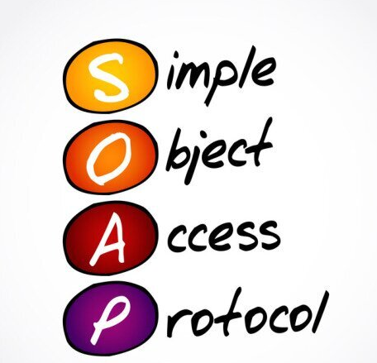

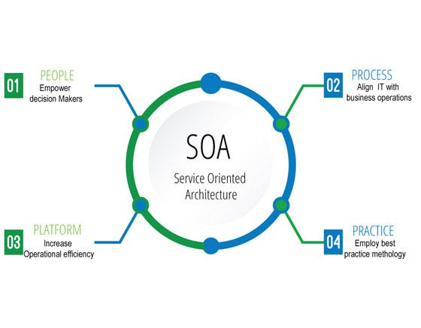
SOAP (Simple Object Access Protocol): SOAP - це протокол обміну повідомленнями, що базується на XML, і використовується для взаємодії між різними сервісами у SOA. SOAP забезпечує стандартизований формат обміну даними та визначає правила для кодування та декодування повідомлень.
Найбільша місія JSON

Slide 6
Як працює сервіс-орієнтована архітектура SOA?
У сервіс-орієнтованій архітектурі (SOA) сервіси функціонують незалежно та надають функціональність або обмін даними своїм споживачам. Споживач запитує інформацію та надсилає вхідні дані до служби. Сервіс обробляє дані, виконує завдання та надсилає відповідь. Наприклад, якщо програма використовує сервіс авторизації, вона надає йому ім'я користувача та пароль. Сервіс перевіряє їх та повертає відповідну відповідь.
Протоколи передачі даних
Сервіси взаємодіють з використанням встановлених правил, що визначають передачу даних через мережу. Ці правила називаються протоколами передачі. Деякі стандартні протоколи для реалізації SOA:
• Простий протокол доступу до об'єктів (SOAP)
• RESTful HTTP
• Apache Thrift
• Apache ActiveMQ
• Служба повідомлень Java (JMS)
Ви можете використовувати більше одного протоколу у своїй реалізації SOA.

Slide 7
Найбільша місія JSON
Які ще переваги має Service-Oriented Architecture ?
Легка масштабованість: SOA дозволяє гнучко масштабувати окремі сервіси або компоненти системи залежно від потреб. Це дає можливість легко розширювати обсяг роботи, керувати навантаженням та забезпечувати високу доступність системи.
Інтероперабельність: SOA сприяє створенню систем, що легко взаємодіють з існуючими інформаційними ресурсами та додатками. Він забезпечує можливість інтеграції з різними платформами, мовами програмування та технологіями, що полегшує обмін даними та використання вже існуючих ресурсів.
Зниження витрат: SOA може допомогти знизити витрати на розробку, розгортання та управління системою. Повторне використання сервісів, гнучкість масштабування та підтримка розподіленої роботи можуть забезпечити економію ресурсів та оптимізацію інфраструктури.

Slide 8
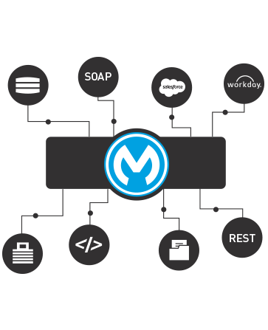
Що таке ESB у сервіс-орієнтованій архітектурі?
Лінійка корпоративних сервісів (ESB) – це програмне забезпечення, яке можна використовувати при взаємодії із системою, що має безліч сервісів. Він встановлює зв'язок між сервісами та споживачами сервісів незалежно від технології.
Переваги ESB
ESB надає можливості зв'язку та перетворення через сервісний інтерфейс, що багаторазово використовується. ESB можна розглядати як централізований сервіс, який надсилає запити на обслуговування у відповідний сервіс. Вона також перетворює запит у формат, прийнятний для базової платформи сервісу та мови програмування.

Slide 9
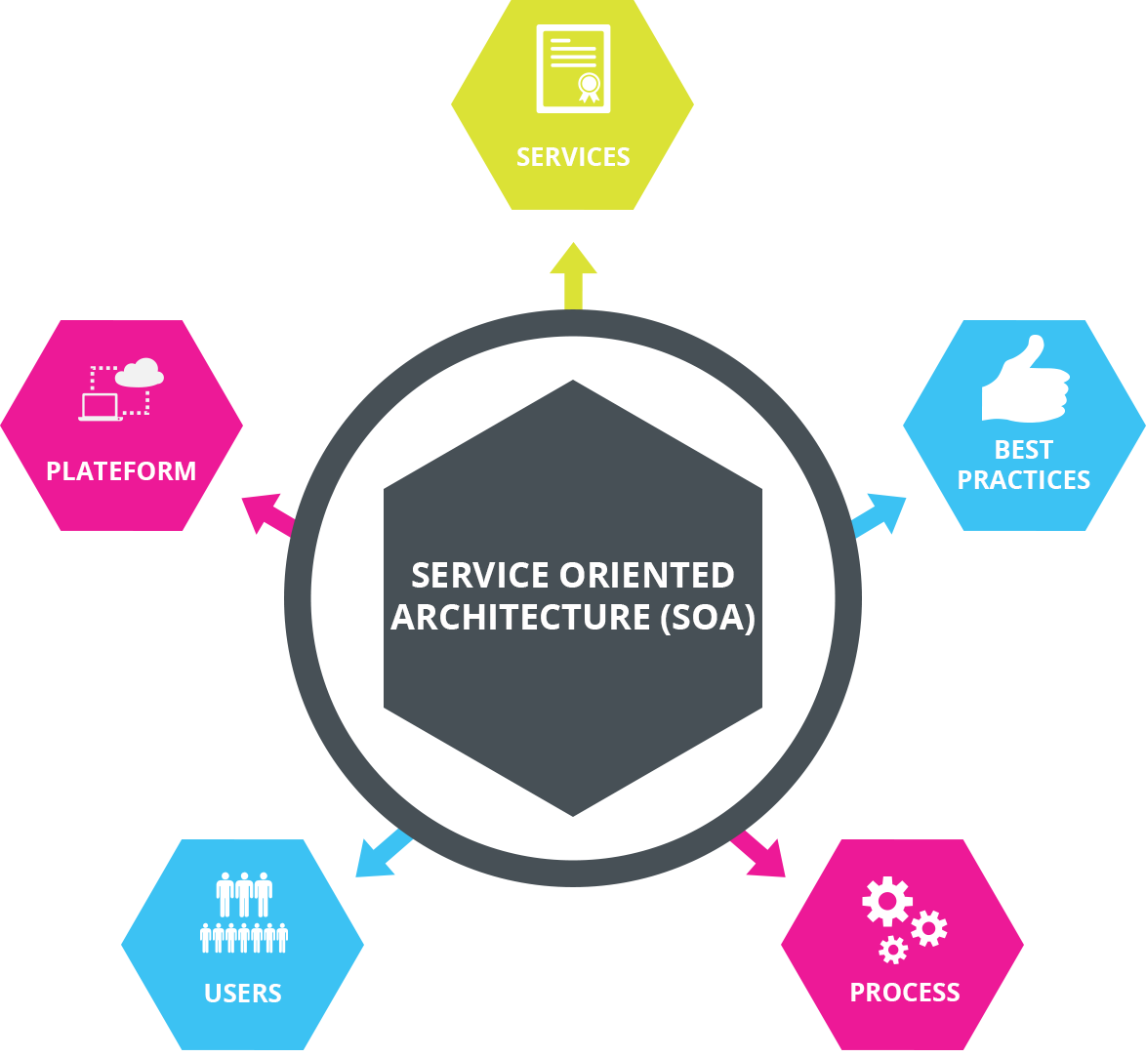
Чи складний вибір відповідного фреймворку ?
При розробці клієнтських додатків у Service-Oriented Architecture (SOA) важливо вибрати відповідний фреймворк, який підтримує принципи SOA та надає необхідні
інструменти для роботи з сервісами.
Наприклад, можна використати фреймворки, такі як:
Spring Framework
Microsoft WCF
Apache CXF
Java EE (Enterprise Edition)
Django
Express.js: Express.js
Ці фреймворки надають різні можливості та інструменти для розробки клієнтських додатків у SOA, і вибір залежить від ваших вимог, вподобань та навичок розробника.

Slide 10

Заключення
Service-Oriented Architecture (SOA) є найкращим вибором для сучасних додатків завдяки своїм перевагам, таким як гнучкість, масштабованість, модульність та повторне використання, що сприяють швидкій розробці, ефективній інтеграції та взаємодії сервісів.
SOA дозволяє побудувати розподілену та доступну архітектуру, що забезпечує покращений користувацький досвід та забезпечує високу продуктивність додатків.
Дякую за Увагу!

